Slide 1
«В гости к бабушке»
Подготовила:
воспитатель Садова И.Н.

Slide 2
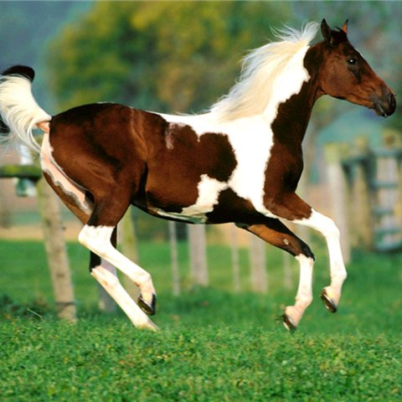

Slide 3
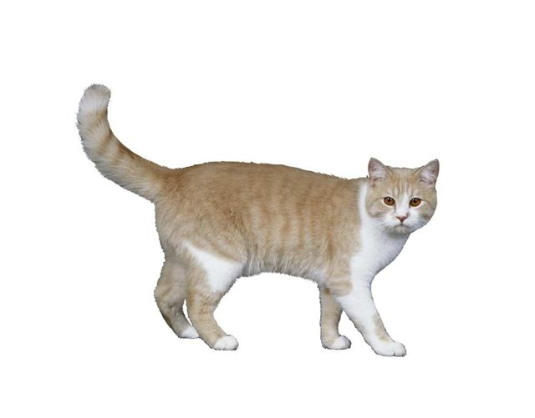

Slide 4
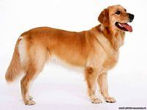

Slide 5
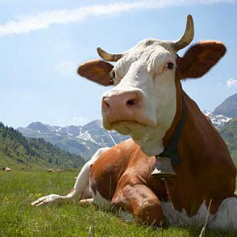

Slide 6
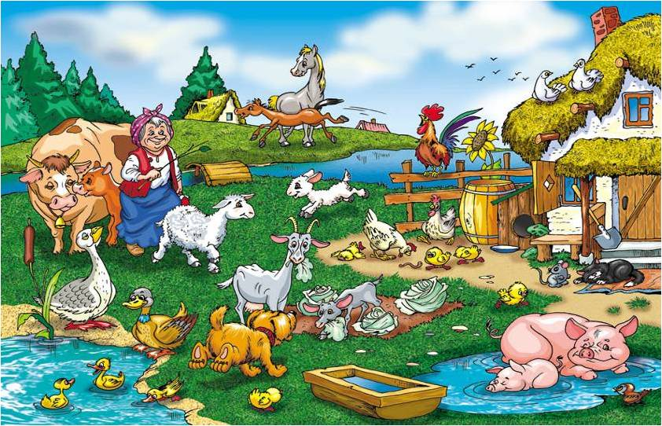

Slide 7
СПАСИБО ЗА ВНИМАНИЕ!

